Slide 1

Welkom bij

Slide 2
Wat gaan we doen deze week?
Security 1/2
Uitleg smartphone4u
Maken functies
SmartPhone4u inloggen maken

Slide 3
Gebruik de nieuwe SmartPhone4u
Clone https://github.com/ROCMondriaanTIN/sd-p6-lessons.git
Kopieer alle bestanden naar een submap in jouw repository
Noem deze submap smartphone4up6
Start de applicatie op in een browser!
Hierin is het bestellen van een telefoon geregeld! (uitleg)
Nu gaan wij het registreren en het inloggen realiseren

Slide 4
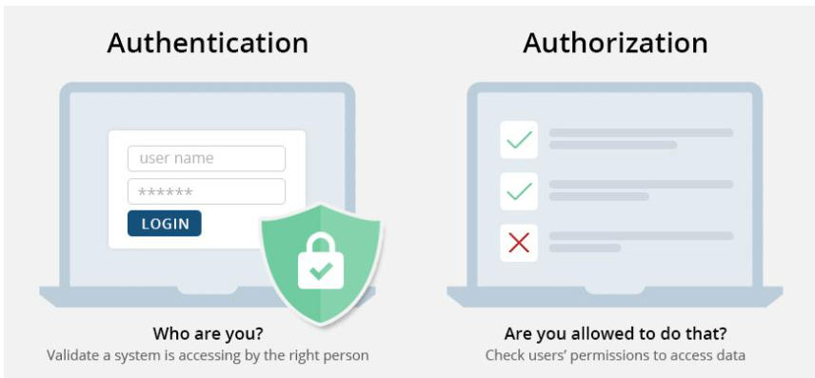
Security

Slide 5
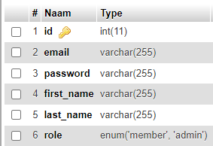
Security, Authentication / user table
User tabel
Password moet nog versleuteld worden!

Slide 6
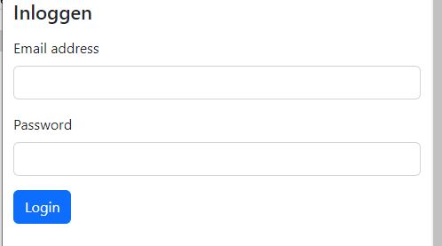
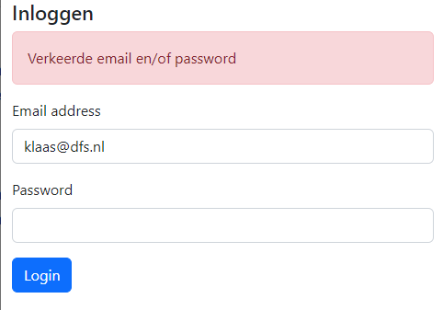
Security, Authentication / login

Slide 7
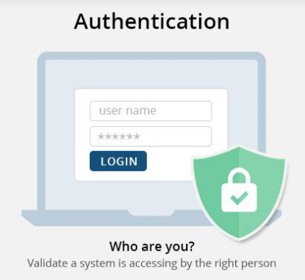
AUTHENTICATION

Slide 8
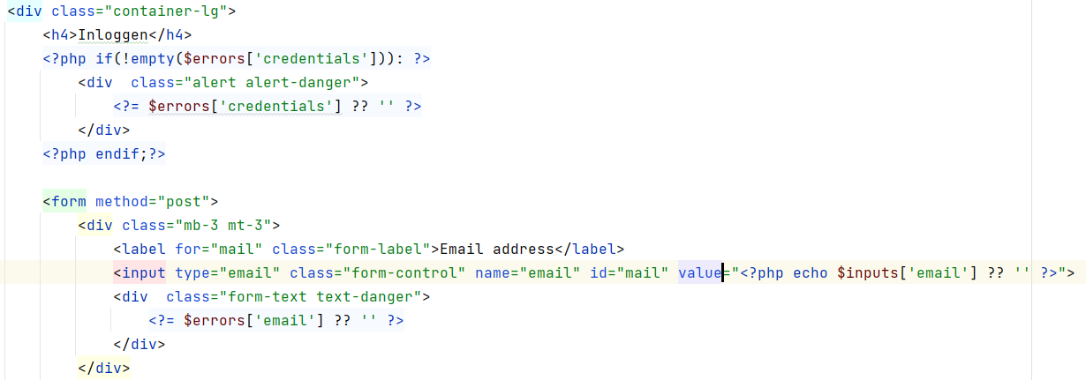
HTML / login.php (1/2)

Slide 9
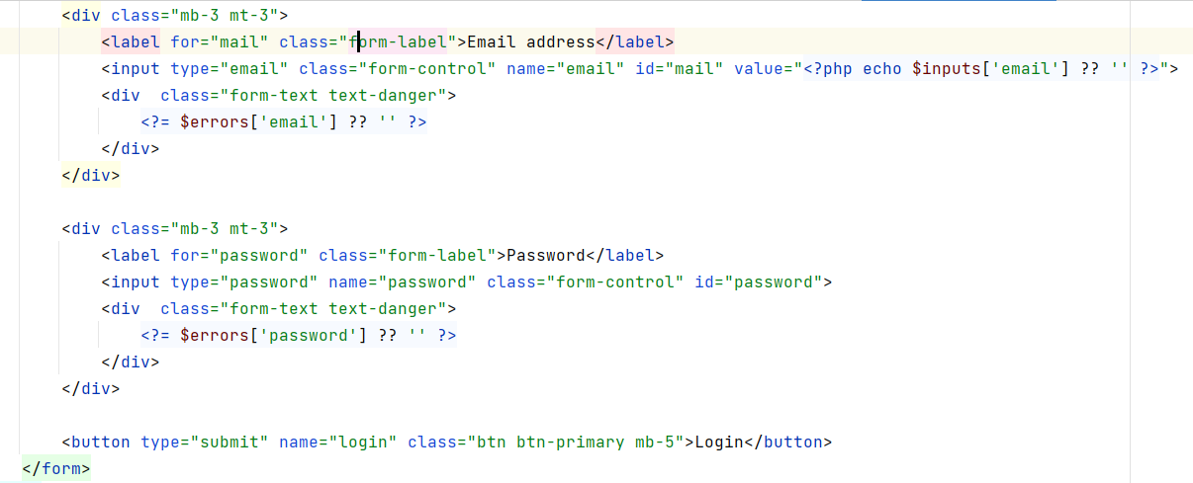
HTML / login.php (2/2)

Slide 10
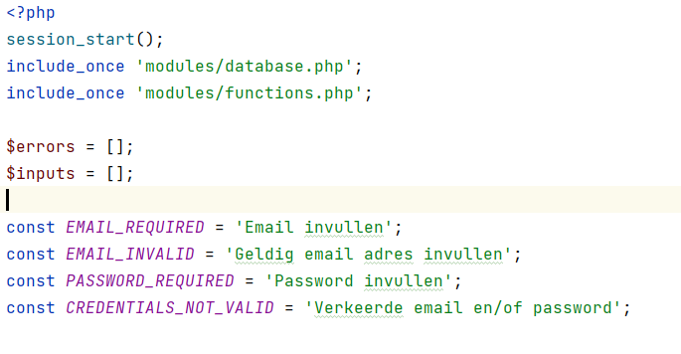
PHP / login.php (1/3)

Slide 11
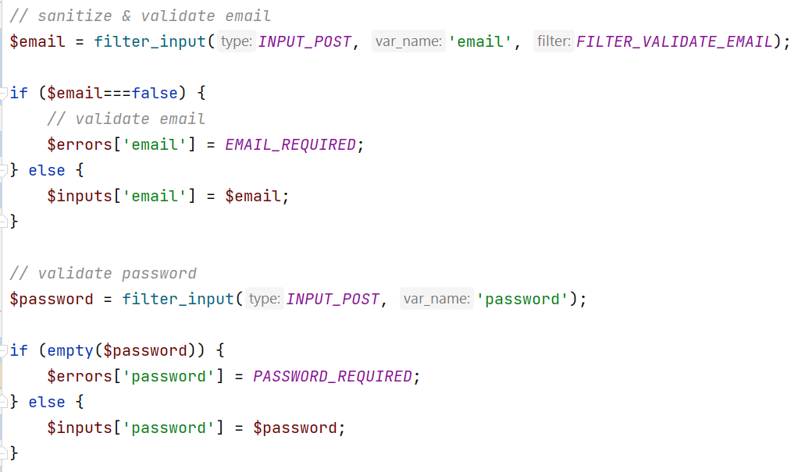
PHP / login.php (2/3)

Slide 12
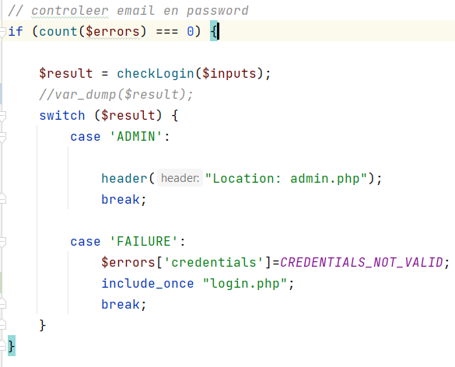
PHP / inloggen.php (3/3)

Slide 13
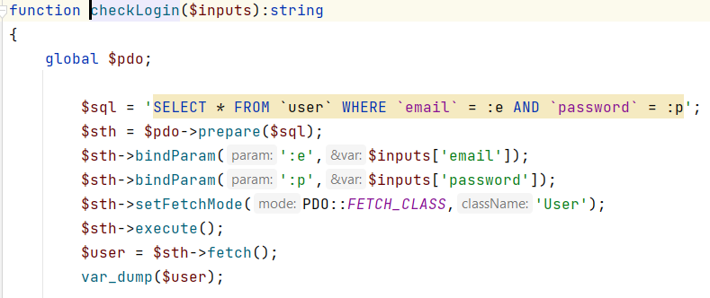

PHP / checklogin function (1/2)

Slide 14
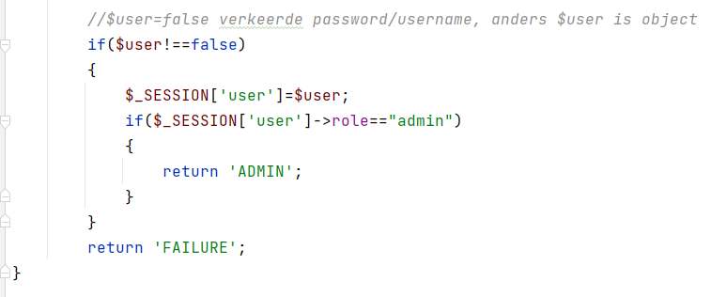
PHP / checklogin function (2/2)

Slide 15
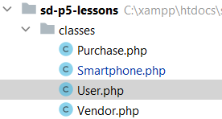
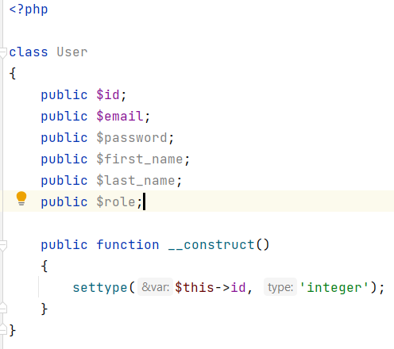
PHP / User class

Slide 16
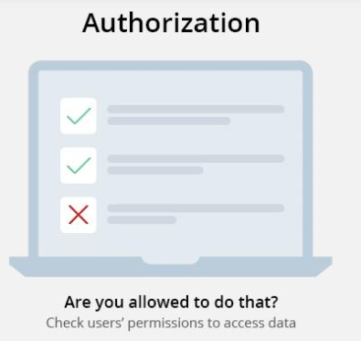
AUTHORIZATION

Slide 17
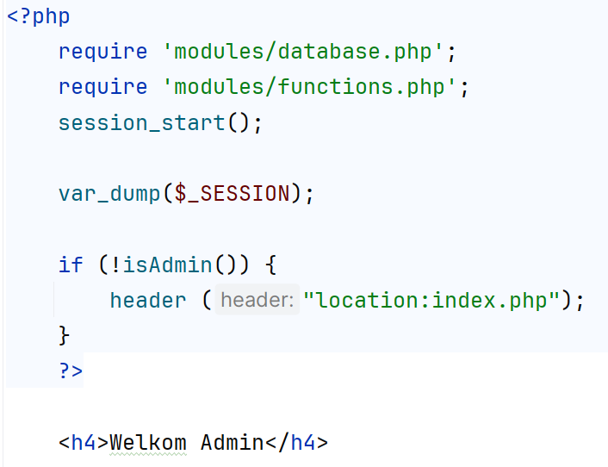
PHP / admin.php
Toon debugbar
Controleer of gebruiker ingelogd is als admin!

Slide 18
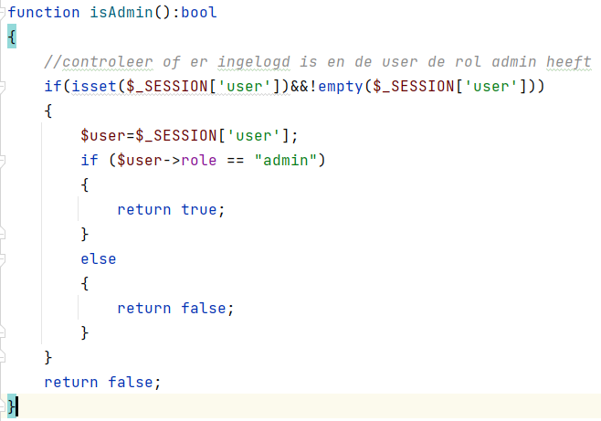
PHP / isadmin.php

Slide 19
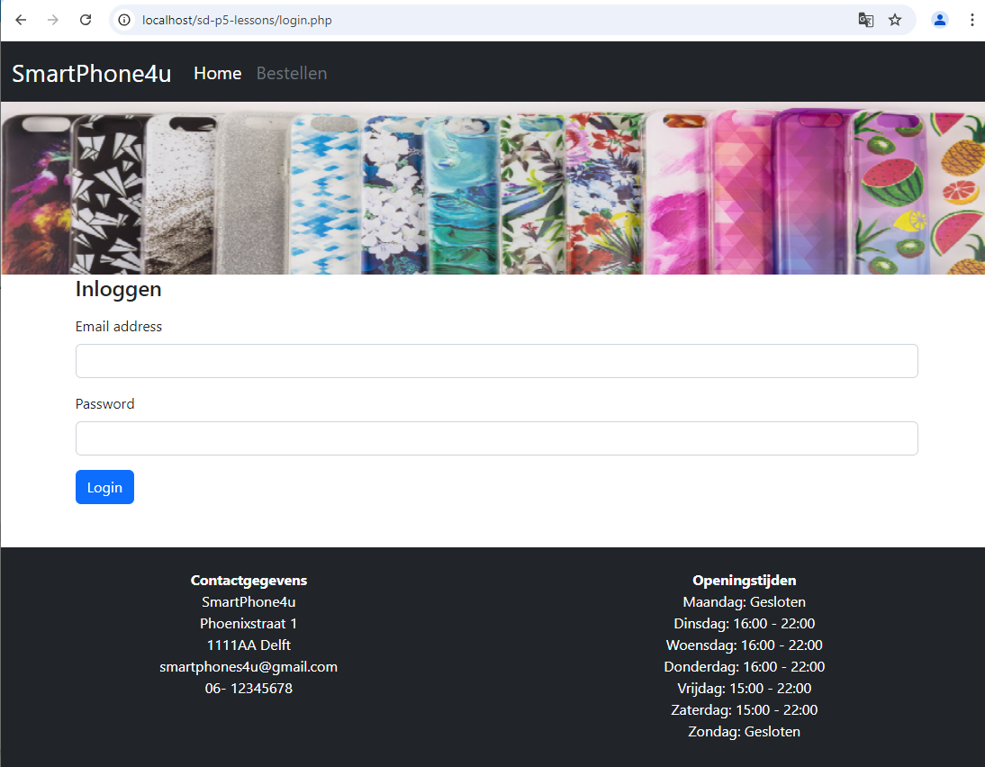
Uitvoeren/ SmartPhone4u (login) - Maak een inlog scherm - Maak checklogin() function

Slide 20
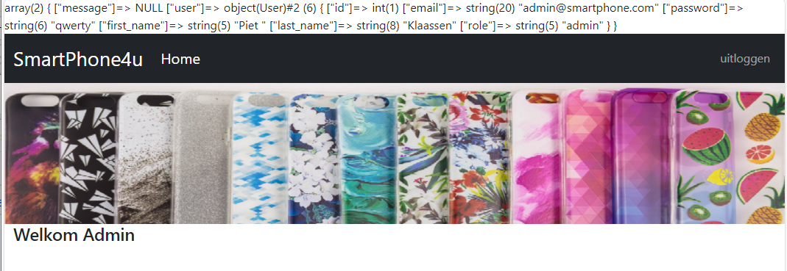
Uitvoeren/ SmartPhone4u (show admin.php) - Maak isAdmin() function - Maak admin.php en toon homepage admin

Slide 21
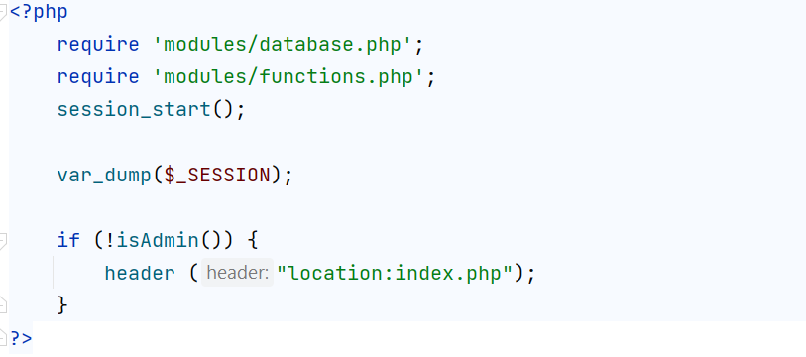
admin.php

Slide 22
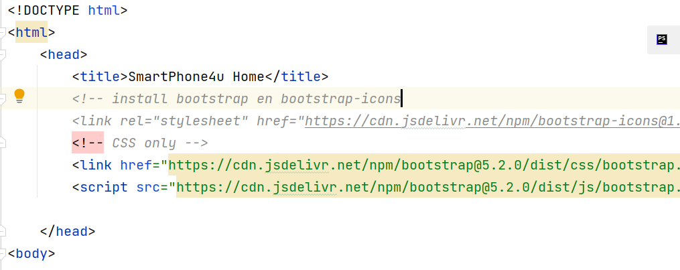
admin.php

Slide 23
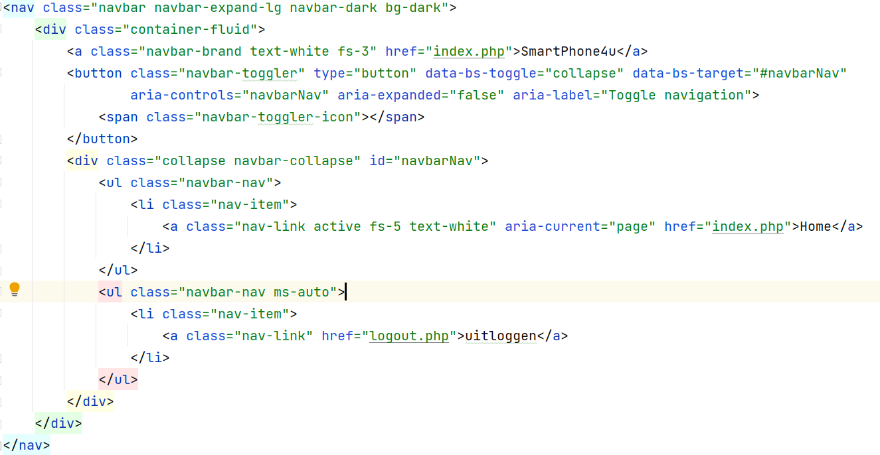
admin.php

Slide 24
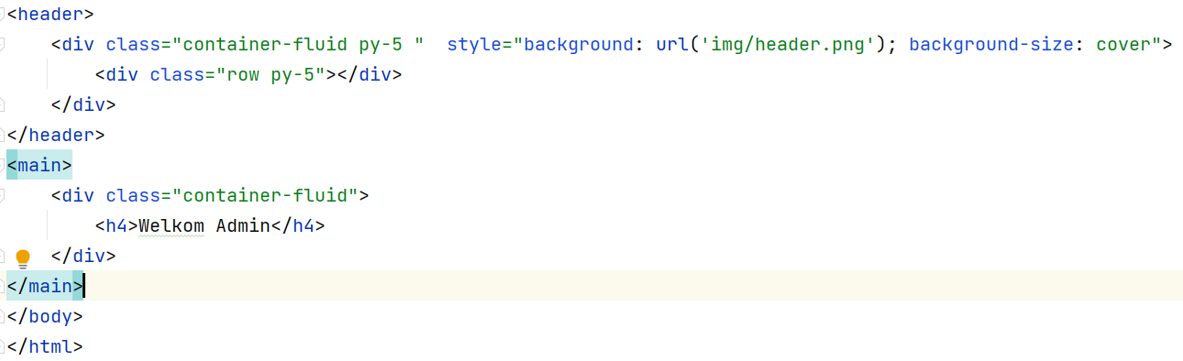
admin.php

Slide 25
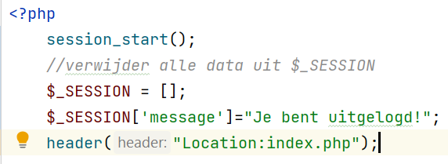
SmartPhone4u logout.php

